Slide 1
业务流程图
业务流程图（Business Process Diagram，简称BPD）
是一种用于描述业务流程的流程图
通常用于业务流程管理（BPM）和业务流程重组（BPR）

Slide 2
流程图中的元素
角色：业务流程中所涉及的参与角色。
任务：完成某个流程或任务，所要进行的操作或动作。
顺序：完成某个业务流程或任务，要经历的任务和诸多子任务之间的逻辑先后顺序。
输入：在何种条件下要完成某项任务/指令，这个条件就是所谓任务的输入项;
输出：完成某项任务/指令后，所要达成的结果。

Slide 3
流程图的基本图像元素及其含义
矩形：流程
菱形：判定
平行四边形：数据
圆角矩形：流程开始或流程结束

Slide 4
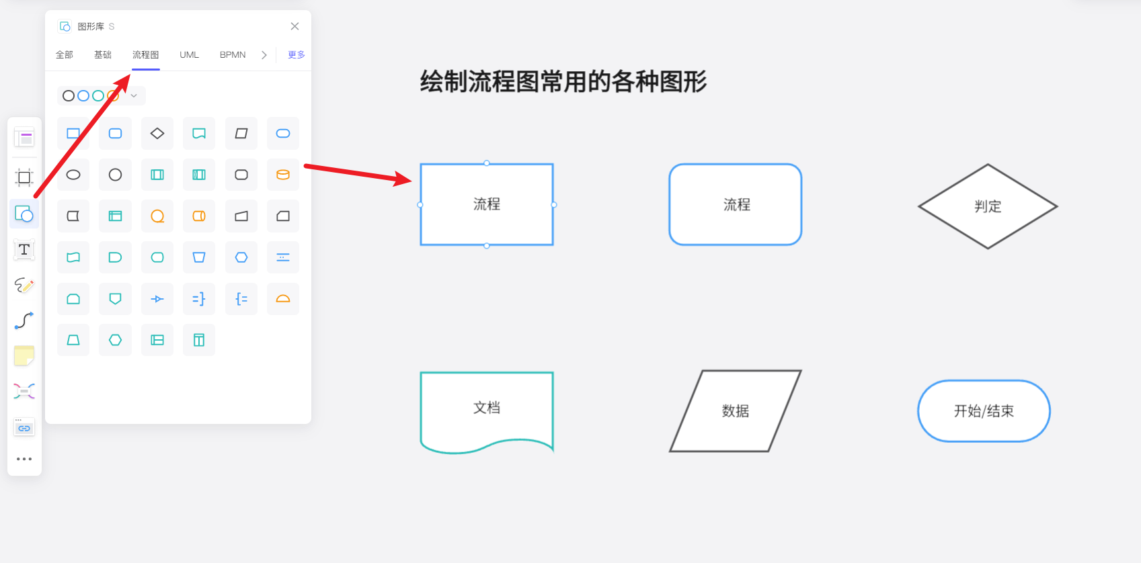

Slide 5
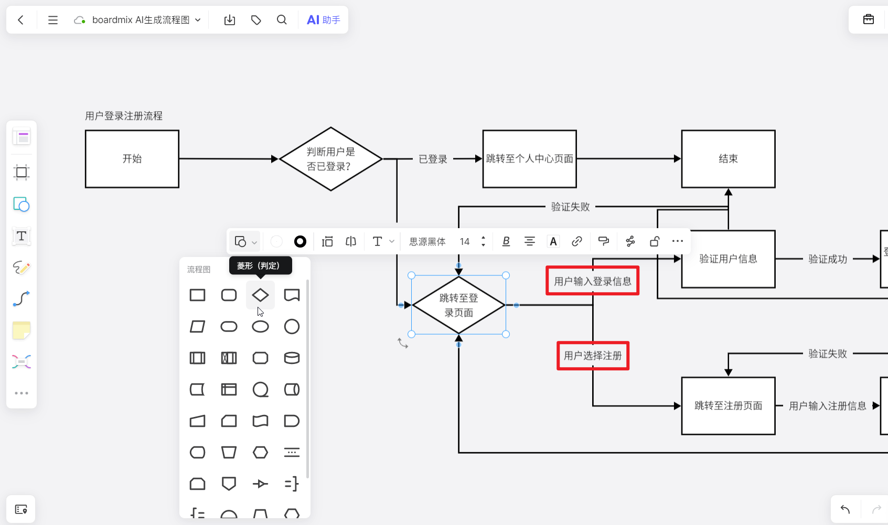

Slide 6
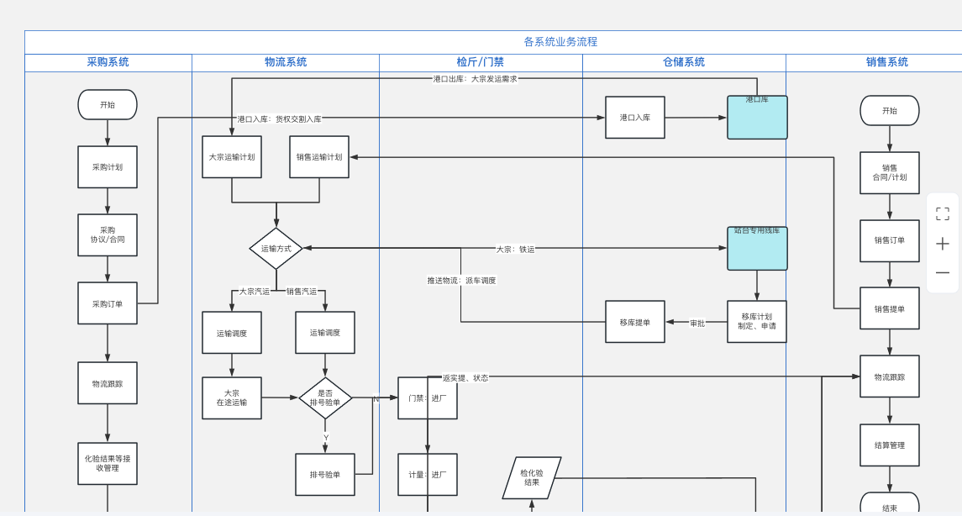

Slide 7
数据流图
数据流图（Data Flow Diagram，简称DFD）
是一种用于描述系统或程序中数据流动和处理过程的流程图。
展示了系统中数据的来源、处理和去向，以及数据在不同处理过程中的变化和转换。

Slide 8
数据流图中的元素
数据存储（Data Store）：表示数据在系统中的存储位置。
处理过程（Process）：表示对数据进行处理、转换和计算的操作，可以是手动或自动的。
数据流（Data Flow）：表示数据在系统中流动的路径，表示数据在不同处理过程中的传递和变化。
外部实体（External Entity）：表示与系统交互的外部实体或人员，可以是客户、供应商、其他系统或程序等。

Slide 9
流程图的基本图像元素及其含义
圆圈：数据操作
方框：外部实体（用户）
带箭头的线条：数据（描述这是什么数据）流动情况
数据库（圆柱）：数据存储的位置

Slide 10
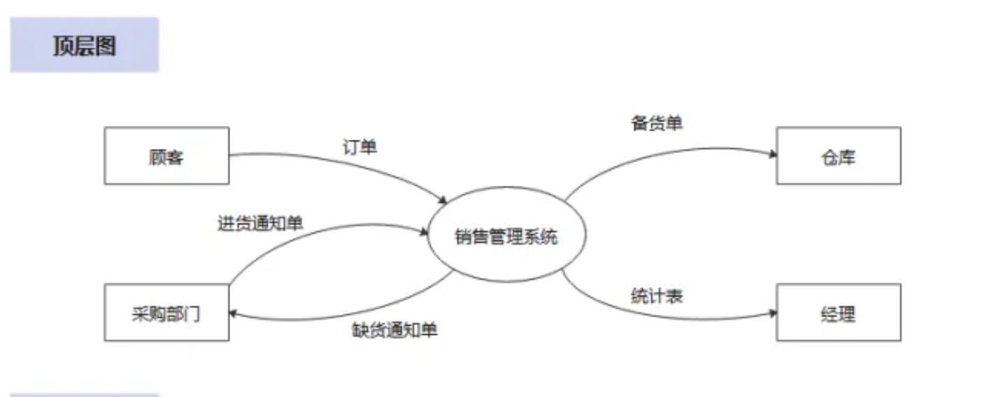

Slide 11
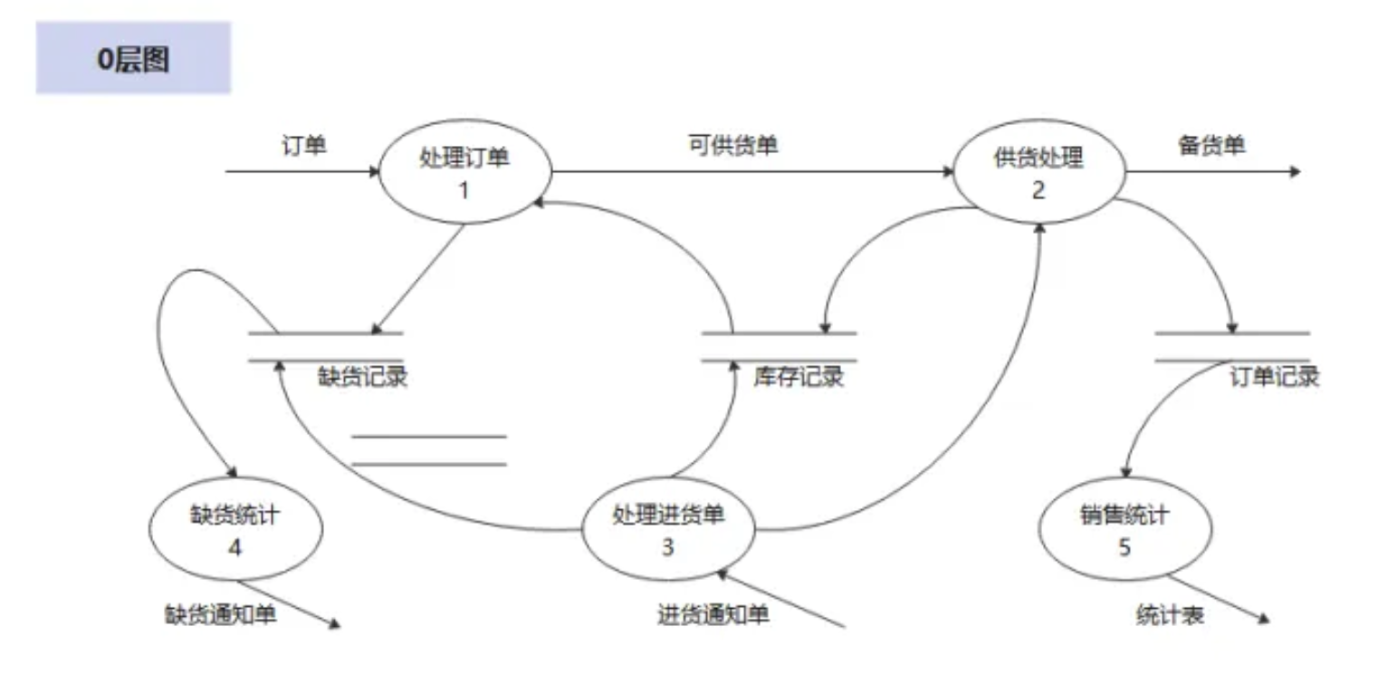

Slide 12
